Slide 1
2024 Q4 LP-P1 PARTICLE_TOP one page 說明
Notes:
115/11/07

Slide 2
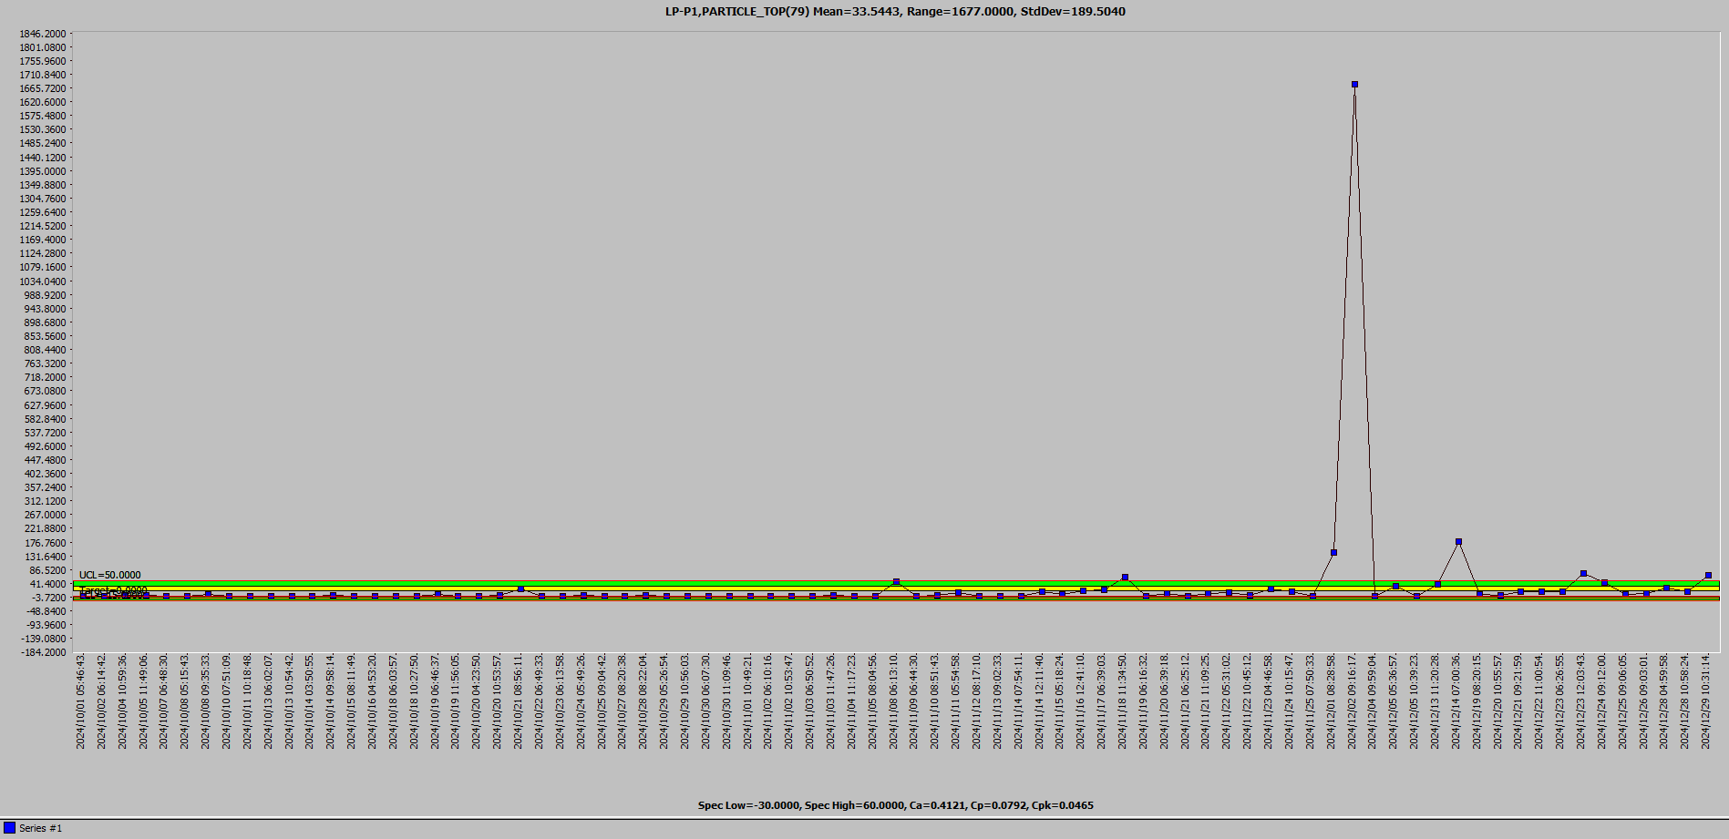
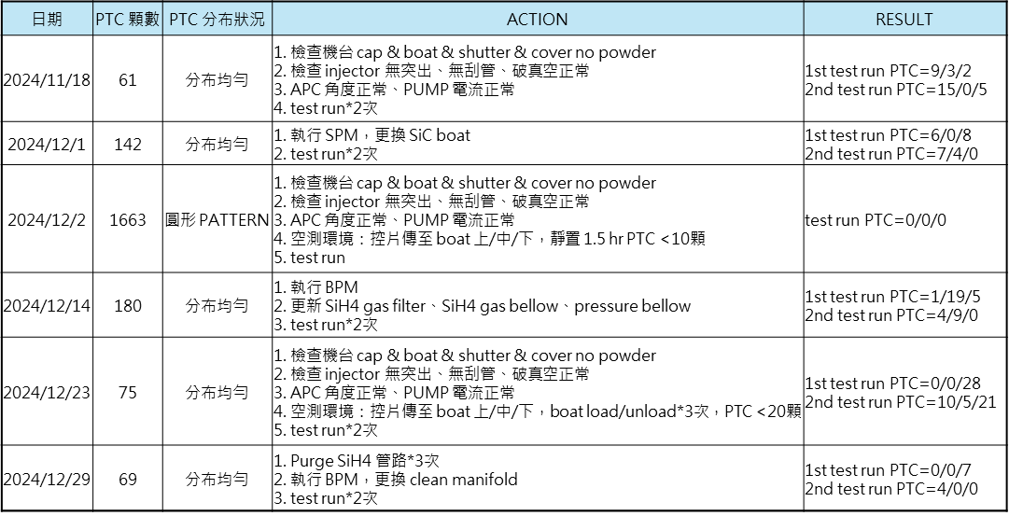
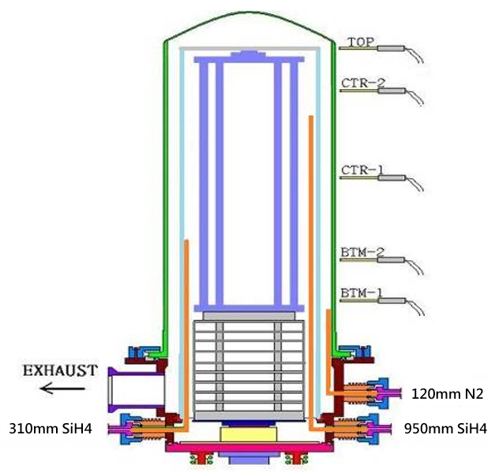
2024/10/01~2024/12/31
LP-P1 PARTICLE_TOP
圓形 PATTERN
更新 gas &
pressure bellow
1. purge SiH4 管路
2. 更換 clean manifold
gas & pressure bellow
長期改善 ACTION：評估定期更新 gas bellow & pressure bellow

